Slide 1
«Кіберфізична система ділянки экскракції глютену підприємство глибокого переробки зерна з детальним опрацюванням побудови, налаштування та безпеки корпоративної мережи»
Купренко Дар’я 123-17-1

Slide 2
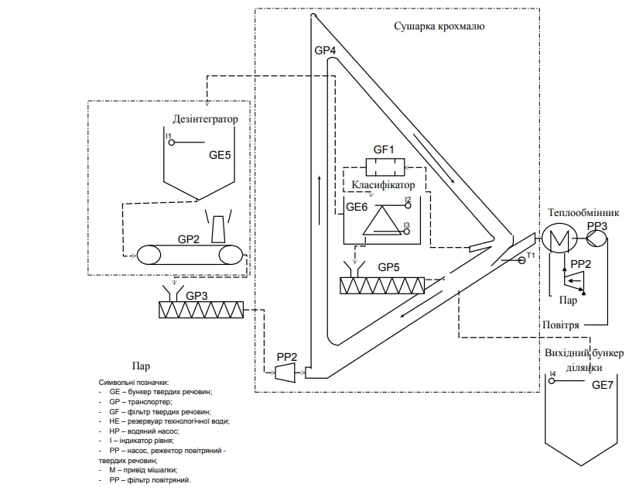
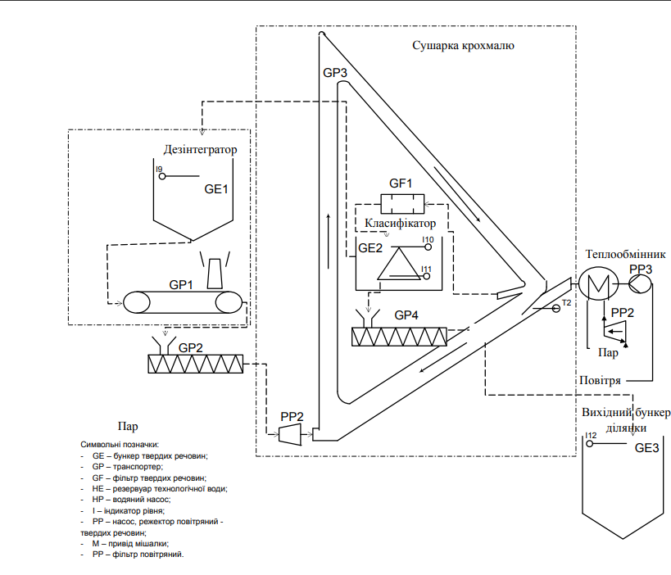
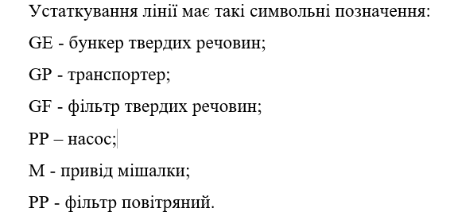
Типова технологічна ділянка виробництва крохмалю

Slide 3
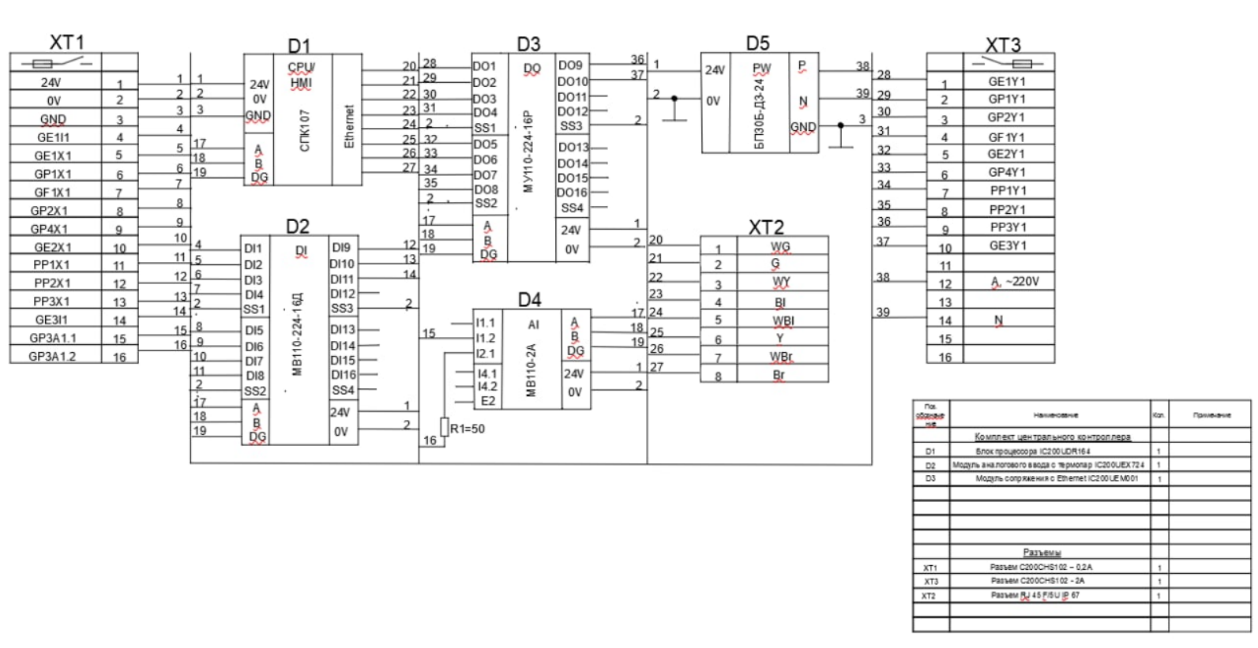
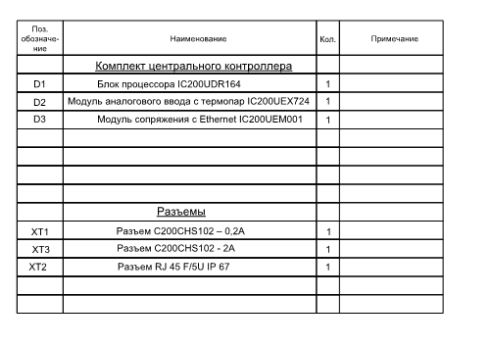
Принципова схема КФС БКВК

Slide 4
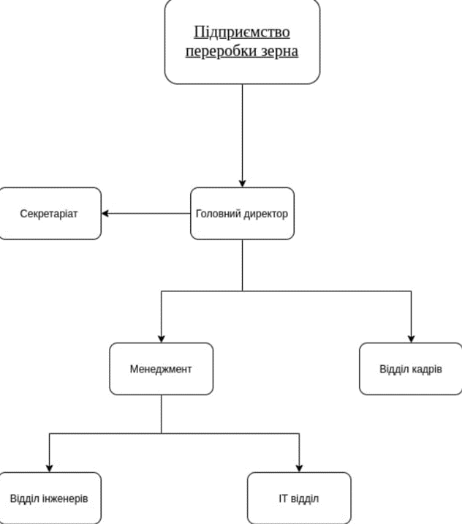
Організація структури управління

Slide 5
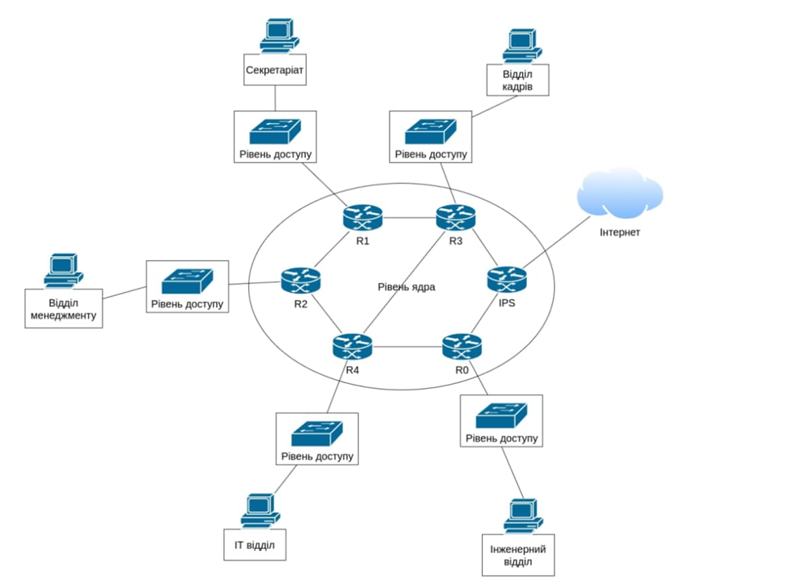
Структурна схема комплексу технічних засобів «Підприємства глибокої переробки зерна»

Slide 6
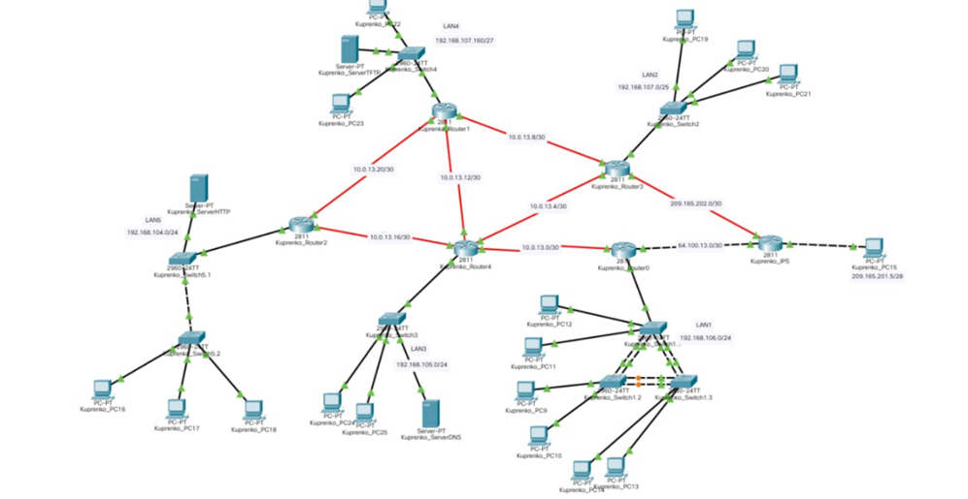
Топологія мережі організації

Slide 7
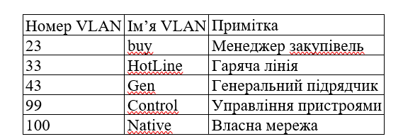
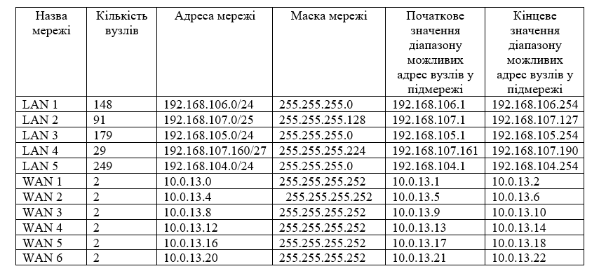
Схема мережі VLAN та схема адресації підмереж

Slide 8
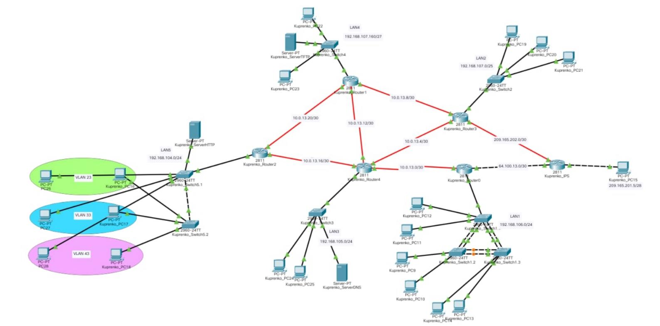
Модель мережі

Slide 9
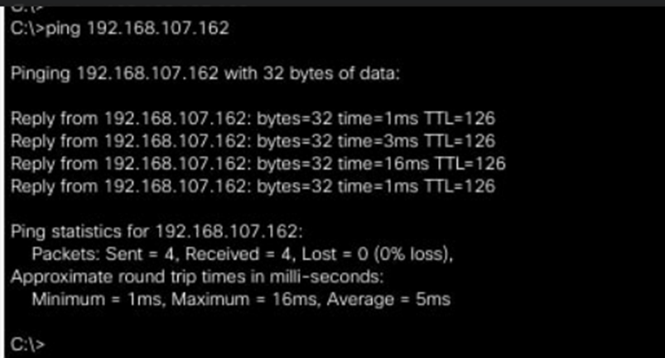
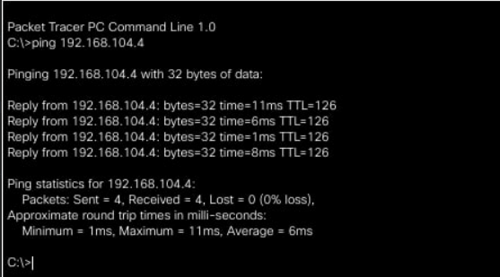
Перевірка налаштувань VLAN

Slide 10
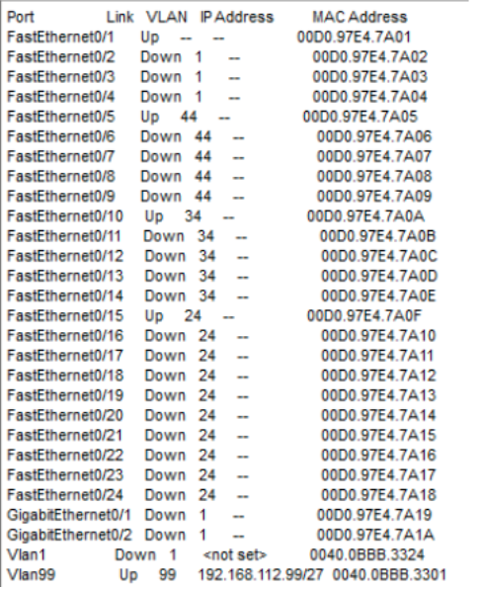
Налаштування VLAN на Kuprenko_Switch5.1

Slide 11
Дякую за увагу!

